Slide 1
«Звук и буква А»
Анечка упала на пол, Кот ладошку расцарапал, И не ладится игра, Аня громко плачет: А-А-А!
А

Slide 2
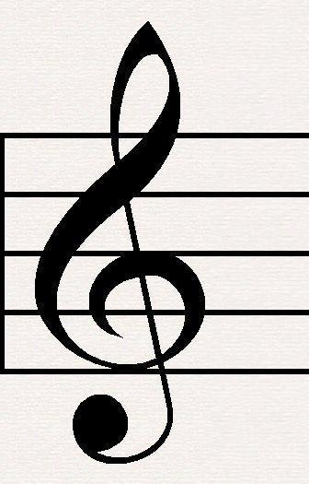
А

Slide 3
ГЛАСНЫЙ

Slide 4
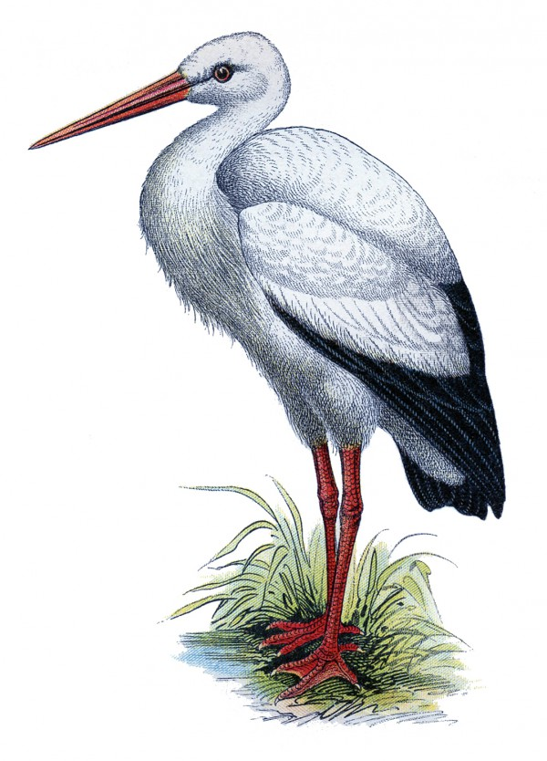
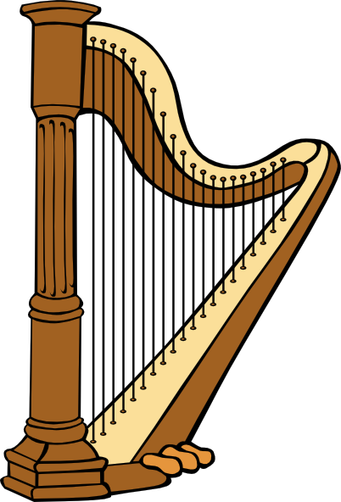

Slide 5
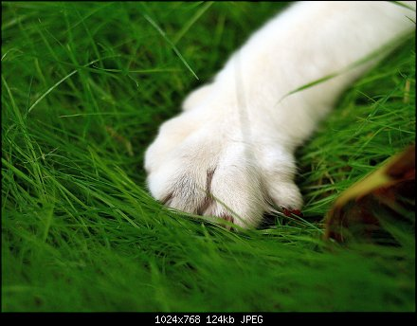

Slide 6
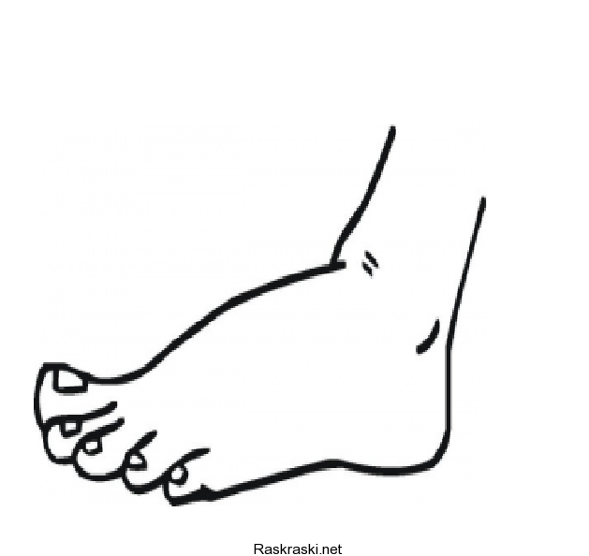
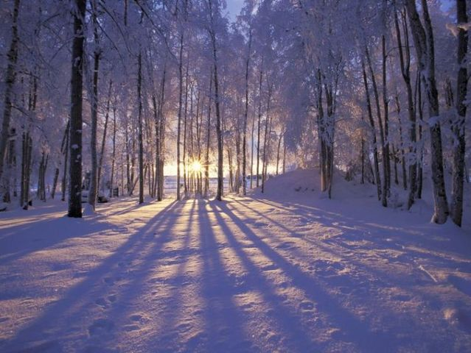
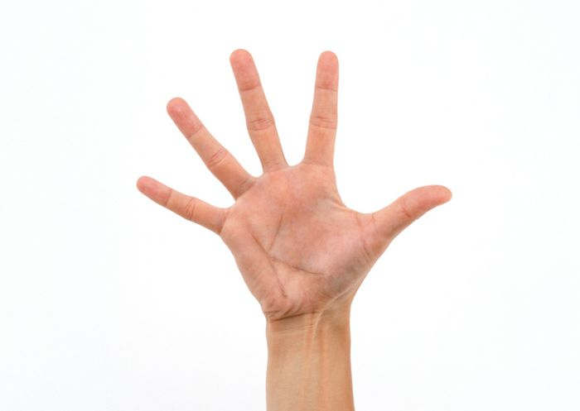

Slide 7
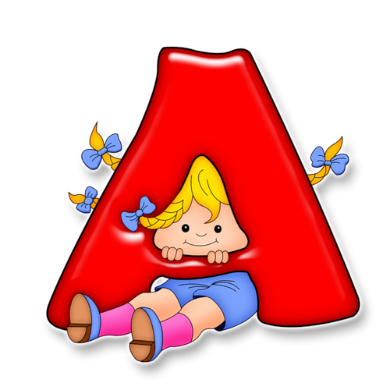
Букву «А» узнать легко –Ноги ставит широко

